Slide 1
IL PRESENTE INDICATIVO
(VERBI REGOLARI)
- ripasso -

Slide 2
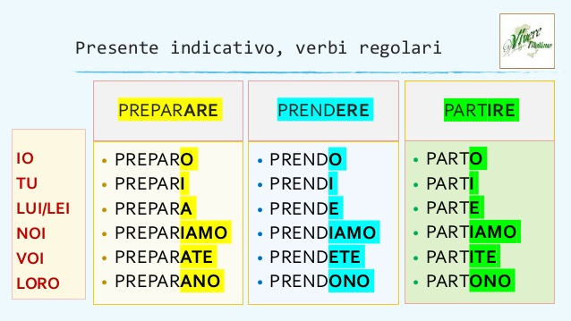

Slide 3
Esercizio 1: Coniugare al presente indicativo i verbi tra parentesi.
Lui (preparare) gli spaghetti.
Noi (abitare) in periferia.
Tu (sentire) la musica classica?
Maria è in vacanza e (scrivere) le cartoline agli amici.
Io (avere) molta fantasia perchè (leggere) molto.
Luiggi (comprare) una scatolina di cioccolatini.
Laura (partire) domani per Milano.
prepara
abitiamo
senti
scrive
ho
leggo
compra
parte

Slide 4
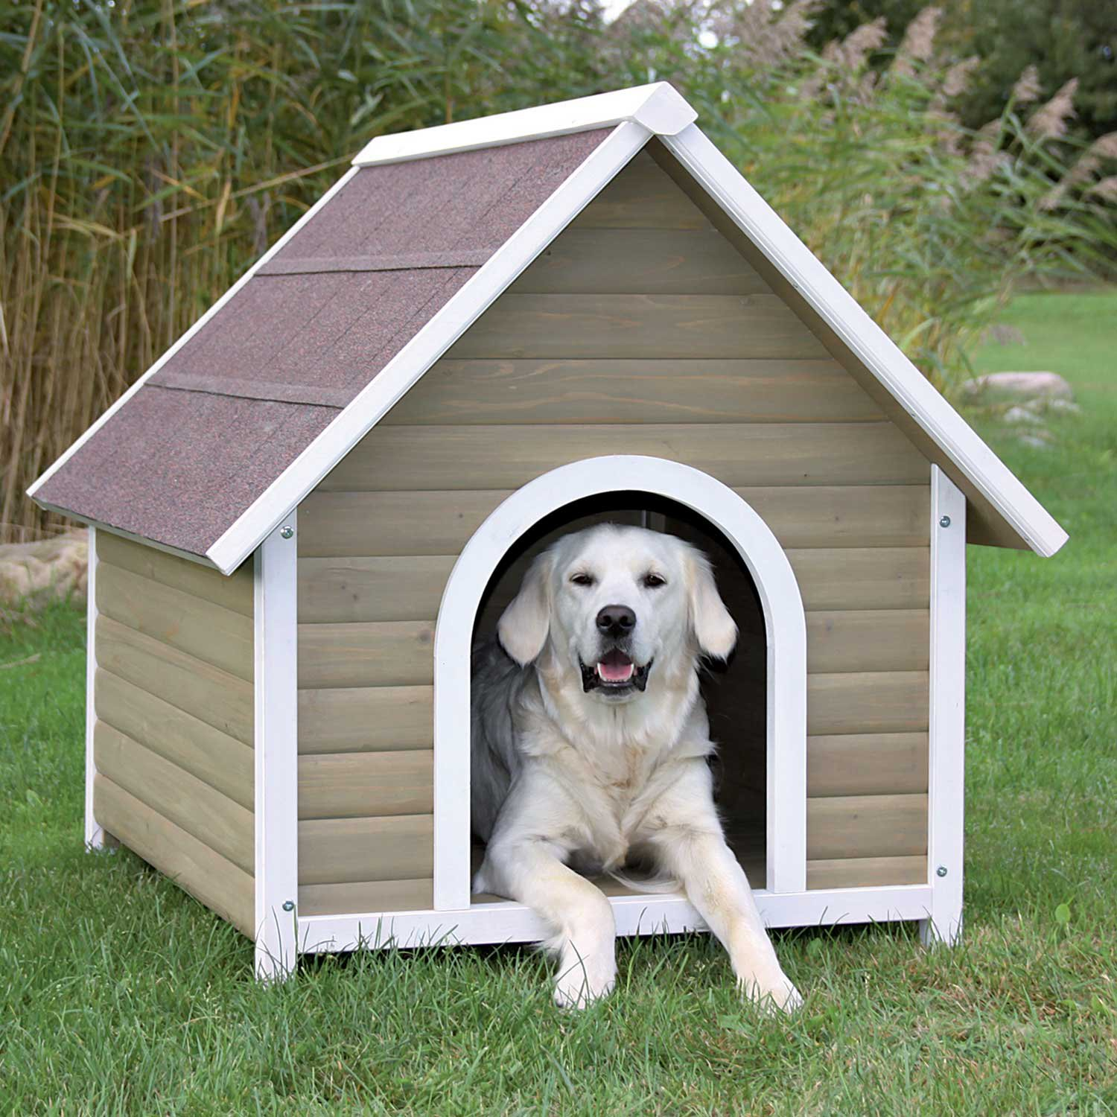
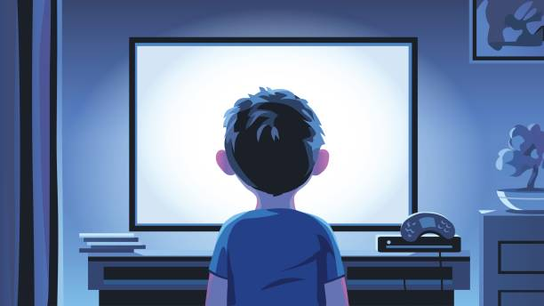
Esercizio 2: Completa le frasi con i verbi dati.
Quanto _____________ uno zaino?
Noi _______________ bene italiano.
Il cane _______________ in giardino.
Francesca ______________ la mela.
Voi _______________ troppa televisione.
dorme
parliamo
costa
mangia
quardate

Slide 5
Compito: Quaderno degli esercizi, pagina 96

Slide 6
GRAZIE PER L’ATTENZIONE

